Slide 1
Объектно-ориентированный анализ и проектирование
Типовые решения, предназначенные для представления данных в Web

Slide 2
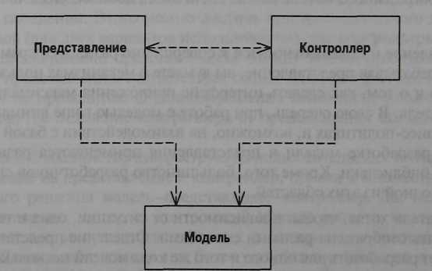
Модель—представление—контроллер
Model – View – Controller (MVC)
Назначение: Распределяет обработку взаимодействия с пользовательским интерфейсом между тремя участниками.

Slide 3
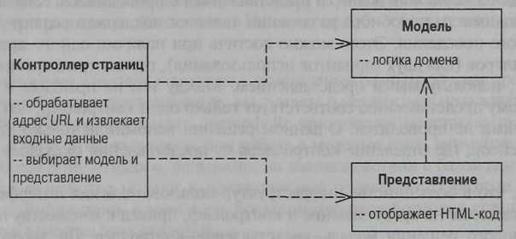
Контроллер страниц
Page Controller
Назначение: Объект, который обрабатывает запрос к конкретной Web-странице или выполнение конкретного действия на Web-сайте.

Slide 4
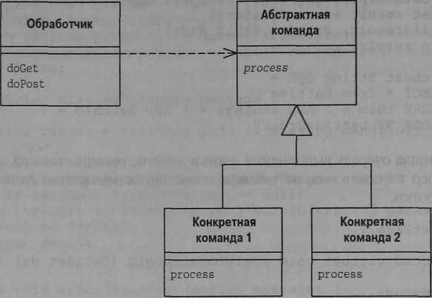
Контроллер запросов
Front Controller
Назначение: Контроллер, который обрабатывает все запросы к Web-сайту.

Slide 5
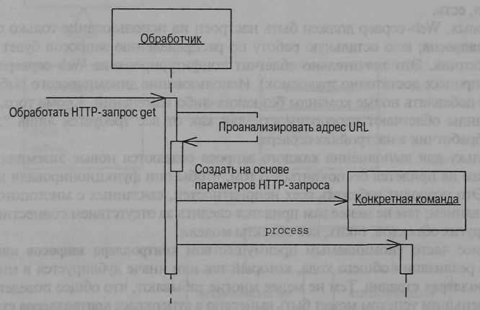
Контроллер запросов
Front Controller
Назначение: Контроллер, который обрабатывает все запросы к Web-сайту.

Slide 6
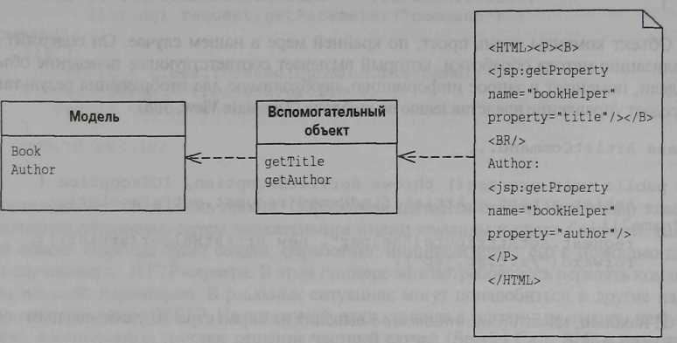
Представление по шаблону
Template View
Назначение: Преобразует результаты выполнения запроса в формат HTML путем внедрения маркеров в HTML-страницу.

Slide 7
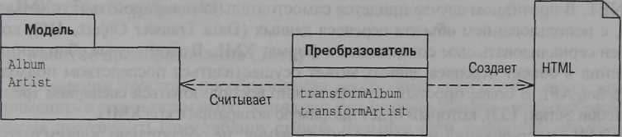
Представление с преобразованием
Transform View
Назначение: Представление, которое поочередно обрабатывает элементы данных домена и преобразует их в код HTML.

Slide 8
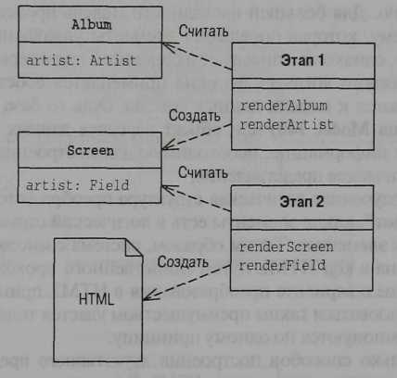
Двухэтапное представление
Two Step View
Назначение: Выполняет визуализацию данных домена в два этапа: вначале формирует некое подобие логической страницы, после чего преобразует логическую странииу в формат HTML.

Slide 9
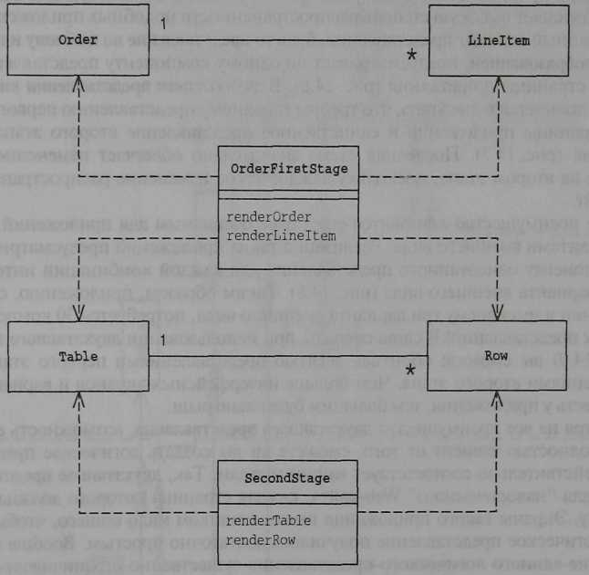
Двухэтапное представление
Two Step View

Slide 10
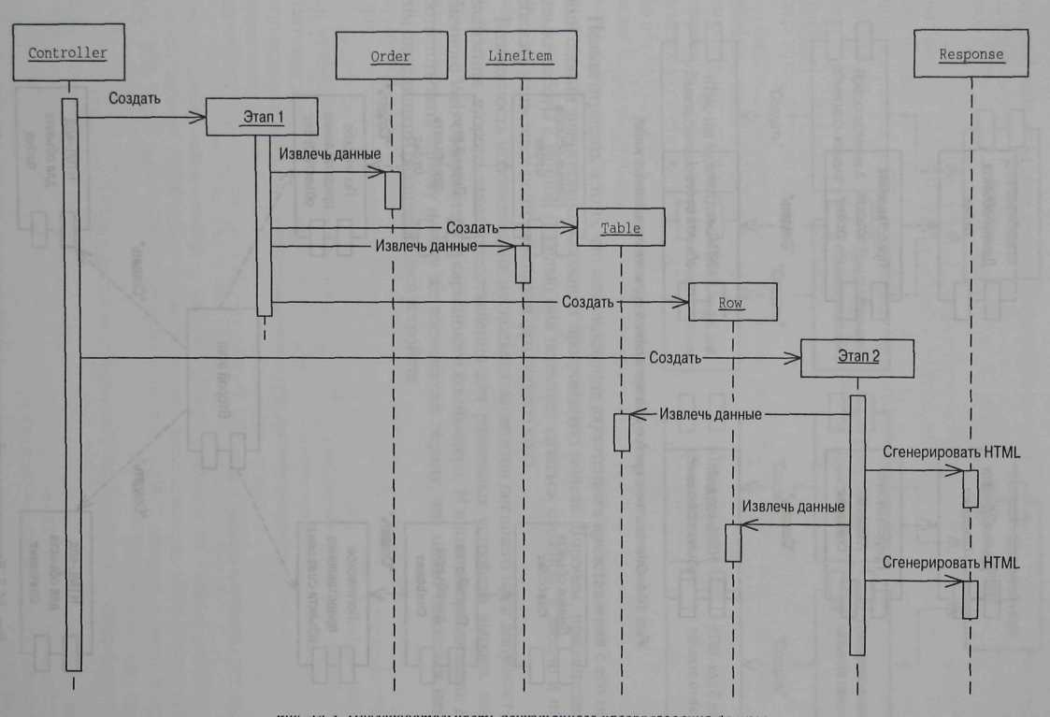
Двухэтапное представление
Two Step View

Slide 11
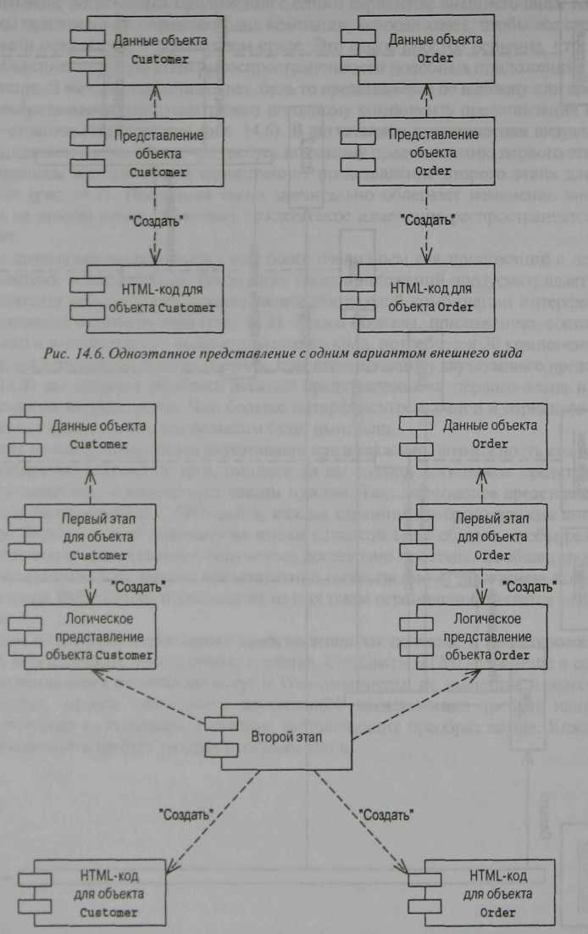
Двухэтапное представление
Two Step View

Slide 12
Двухэтапное представление
Two Step View
Двухэтапное представление с одним вариантом внешнего вида

Slide 13
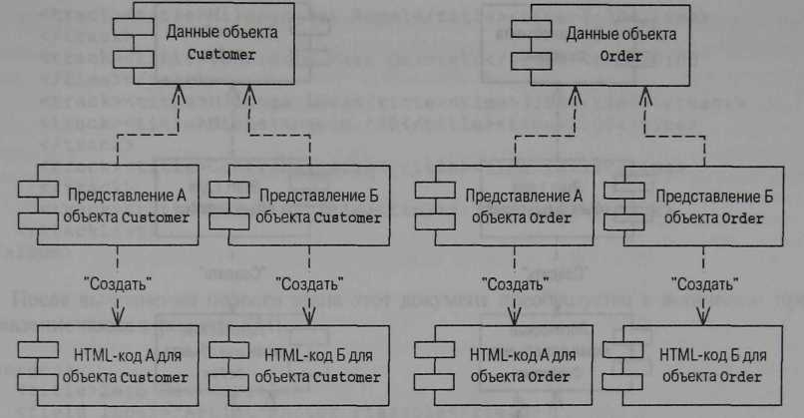
Двухэтапное представление
Two Step View
Одноэтапное представление с двумя вариантами внешнего вида

Slide 14
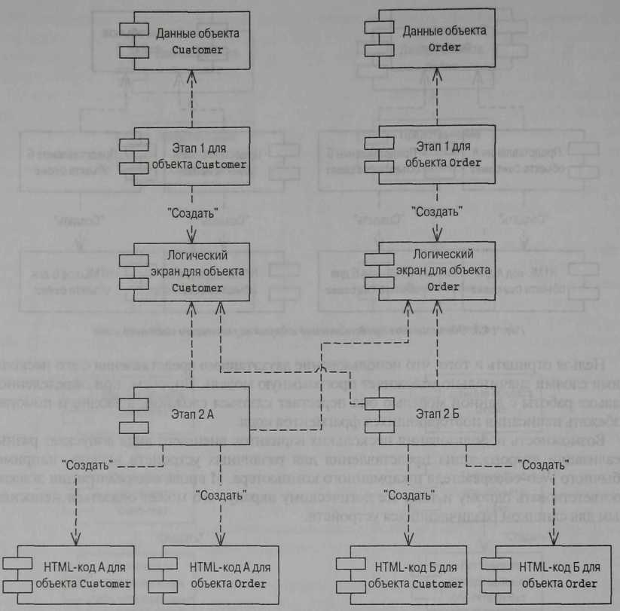
Двухэтапное представление с двумя вариантами внешнего вида

Slide 15
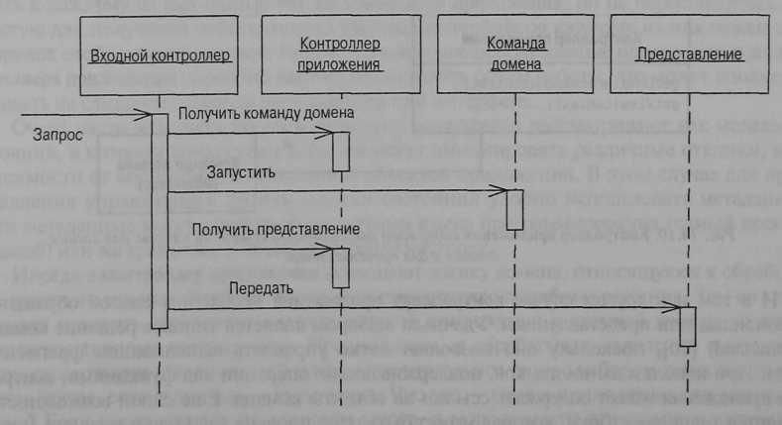
Контроллер приложения
Application Controller
Назначение: Точка централизованного управления порядком отображения интерфейсных экранов и потоком функции приложения.

Slide 16
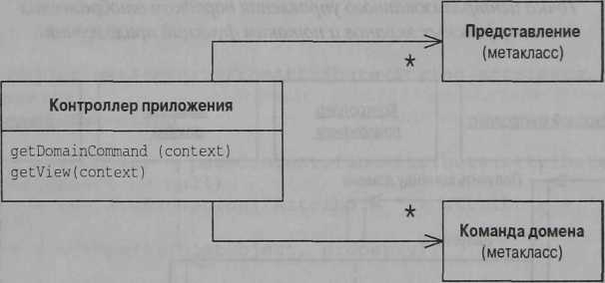
Контроллер приложения
Application Controller

